Slide 1
বিসমিল্লাহির রাহমানির রাহিম আসসালামু আলাইকুম ওয়া রাহমাতুল্লাহ
সবাইকে আজকের পাঠে স্বাগতম

Slide 2
পরিচিতি
শিক্ষক পরিচিতি
পাঠ পরিচিতি
মুহাম্মদ জাকির হোসেন
সহকারি শিক্ষক
কাপ্তাই আল আমিন নুরিয়া দাখিল মাদ্‌রাসা
নতুন বাজার , কাপ্তাই
রাংগামাটি পার্বত্য জেলা ।
মোবাইল : ০১৮৪৫৭৬৪৯৬৮
আল আকাঈদ ওয়াল ফিক্‌হ
দাখিল নবম ও দশম শ্রেণি
অধ্যায় : এক
১ম পরিচ্ছেদ
পাঠ : ২ ও ৩

Slide 3
আজকের পাঠ : - আল ইমান
শিখনফল
এই পাঠ শেষে শিক্ষার্থীরা
কুরআন সুন্নাহর আলোকে কুফর কাফের সম্পর্কে বর্ণনা করতে পারবে
কুরআন সুন্নাহর আলোকে নিফাক ও মুনাফিকের বৈশিষ্ট্য বর্ণনা করতে পারবে

Slide 4
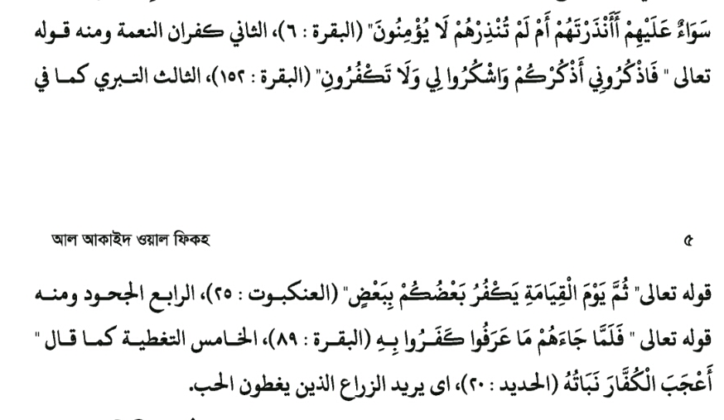
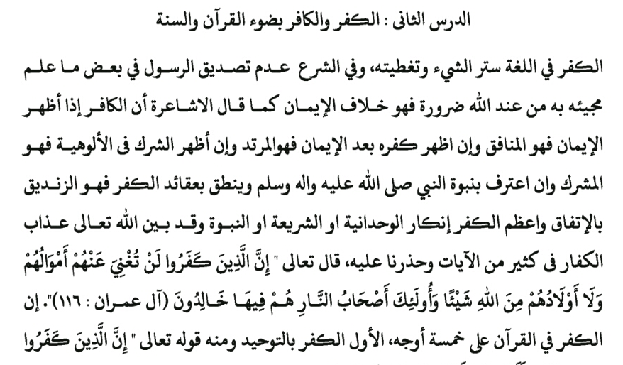

Slide 5
আল কুরআনে বর্ণিত কুফরির ৫টি দিক
তাওহিদকে অস্বীকার
নিয়ামতের না শুকরিয়া করা
সম্পর্কচ্ছেদ করা
ঢেকে ফেলা বা ইমান গোপন করা
অস্বীকৃতি জ্ঞাপন করা

Slide 6
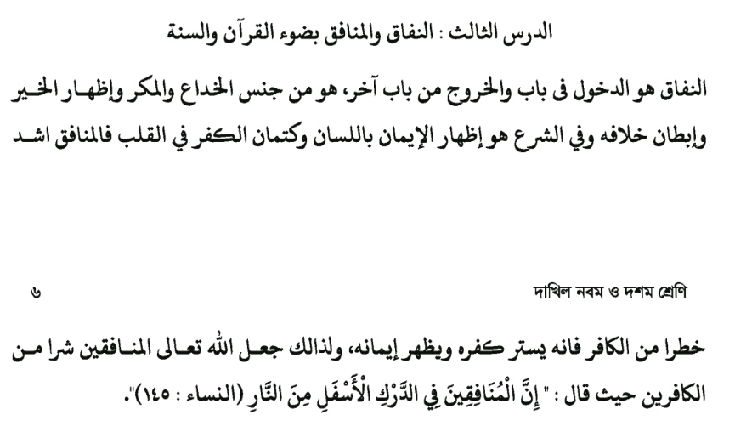
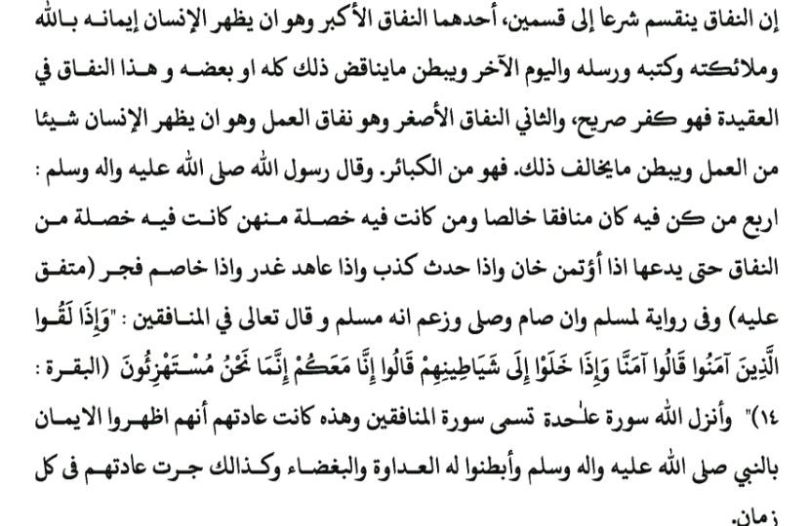

Slide 7
নিফাক পরিচিতি
নিফাক : আরবিতে নিফাক শব্দের অর্থ কপটতা । শব্দটির মূল অর্থ খরচ করা চালু করা গোপন করা অস্পষ্ট করা ইত্যাদি ।
নিফাকে লিপ্ত মানুষকে মুনাফিক বলা হয় ।

Slide 8
নিফাকের প্রকারভেদ
নিফাক দুই প্রকার :
১ । বিশ্বাসের নিফাক (النّفاق الإعتقاديّ ) অন্তরের মধ্যে অবিশ্বাস গোপন করে মুখে বিশ্বাসের প্রকাশ করাকে নিফাক ই’তিকাদি বলে । এরুপ নিফাকের ধরন নিম্নরুপ :
ক. রাসুলুল্লাহ সাল্লাল্লাহু আলাইুহ ওয়া সাল্লাম এর সব শিক্ষা , দাওয়াত বা তার শিক্ষার কোনো দিককে মিথ্যা বলে মনে করা ।
খ. তাঁকে ঘৃণা করা বা তাঁর প্রতি বিদ্বেষ পোষণ করা ।
গ. তাঁর কোনো শিক্ষাকে ঘৃণা করা।
ঘ. তাঁর দ্বীনের অবমাননায় আনন্দিত হওয়া ।
ঙ. তাঁর দ্বীনের সাহায্য করতে অপছন্দ করা ।

Slide 9
২. কর্মের নিফাক (النّفاق العملى ):
রাসুলুল্লাহ সাল্লাল্লাহু আলাইহি ওয়া সাল্লাম ইরশাদ করেন – “চারটি বিষয় যার মাঝে বিদ্যমান থাকবে , সে নির্ভেজাল মুনাফিক । আর যার মধ্যে এগুলোর কোনো একটি বিদ্যমান থাকে , তার মধ্যে নিফাক বা কপটতার একটি দিক বিদ্যমান থাকবে যতক্ষণ না সে এগুলো পরিত্যাগ করে । সে চারটি স্বভাব হলো ----
ক) যখন তার কাছে কিছু আমানত রাখা হয় , সে তা খিয়ানত করে ।
খ. যখন সে কথা বলে , তখন তা মিথ্যা বলে ।
গ. যখন সে চুক্তি করে বা প্রতিজ্ঞা করে , তখণ তা ভংগ করে।
ঘ . যখন সে ঝগড়া করে তখন সে অশ্লীল কথা বলে ।

Slide 10
বাড়ির কাজ
কুরআন ও সুন্নাহর আলোকে কাফের এর সংজ্ঞা লিখ।

Slide 11
সবাইকে অসংখ্য ধন্যবাদ
আল্লাহ হাফেজ

